Slide 1
안드로이드 앱 분석
팀 기반의 설계 프로젝트
2019.03.27
박민재
souling4you@gmail.com

Slide 2
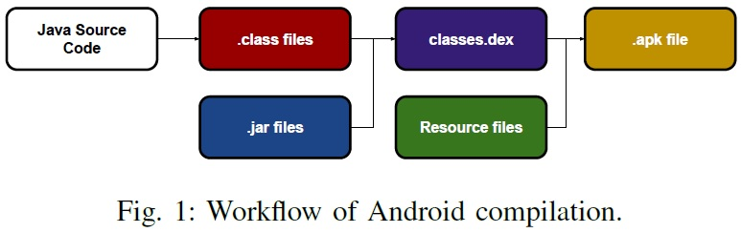
안드로이드 앱 분석
안드로이드 앱 빌드 과정
개발자는 Java를 이용하여 앱을 빌드
Java source code는 Java compiler에 의해 .class 파일로 컴파일됨
.class 파일은 표준 Java bytecode를 포함
Java bytecode는 classes.dex로 컴파일됨
classes.dex는 모든 Dalvik bytecode와 .jar file을 포함
일반적인 경우 classes.dex 파일은 하나이지만 앱의 크기가 클 경우 여러 개의 dex 파일로 분리됨
설치 시점에, Android runtime은 dex2oat 도구를 이용하여 classes.dex 파일을 컴파일
출력 결과는 실행 가능한 코드이며, Dalvik bytecode보다 성능이 뛰어남
.apk 파일은 dex 파일과 resource 파일을 포함
출처(논문): Who Changed You Obfuscator Identificaton for Android

Slide 3

안드로이드 앱 분석
제임스 아서 고슬링 (James Arthur Gosling)
캐나다 출신의 소프트웨어 개발자
Java
Write once, run anywhere.
썬 마이크로시스템즈에서 자바(Java) 언어를 발표했는데 오라클(Oracle)이 썬 마이크로시스템즈를 인수함에 따라 현재는 오라클에서 documentation을 제공.
① 이식성이 높은 언어
② 객체 지향 언어
③ 함수적 스타일 코딩을 지원 (ex. Lambda Expressions)
④ 메모리를 자동으로 관리
⑤ 다양한 운영체제에서 실행되는 프로그램을 개발
⑥ 멀티 스레드(Multi-Thread)를 쉽게 구현
⑦ 동적 로딩(Dynamic Loading)을 지원
⑧ 막강한 오픈소스 라이브러리가 풍부
출처(책): 이것이 자바다

Slide 4
안드로이드 앱 분석
자바 가상 기계(JVM)
운영체제는 자바 프로그램을 바로 실행할 수 없는데, 그 이유는 자바 프로그램은 완전한 기계어가 아닌, 중간 단계의 바이트 코드이기 때문에 이것을 해석하고 실행할 수 있는 가상의 운영체제가 필요하다. 이것이 자바 가상 기계(JVM: Java Virtual Machine)이다.
클래스
클래스에는 객체가 가져야 할 구성 멤버가 선언된다. 구성 멤버에는 필드(Field), 생성자(Constructor), 메소드(Method)가 있다.
public class ClassName {
// 필드
int fieldName;
// 생성자
ClassName() { }
// 메소드
void methodName() { }
}
출처(책): 이것이 자바다

Slide 5
안드로이드 앱 분석
필드
객체의 고유 데이터, 부품 객체, 상태 정보를 저장하는 곳
생성자
new 연산자로 호출되는 특별한 중괄호 { } 블록
객체 생성 시 초기화를 담당
메소드
객체의 동작에 해당하는 중괄호 { } 블록
public class ClassName {
// 필드
int fieldName;
// 생성자
ClassName() { }
// 메소드
void methodName() { }
}
출처(책): 이것이 자바다

Slide 6
안드로이드 앱 분석
메소드 오버로딩(Method Overloading)
파라미터의 타입, 개수, 순서 중 하나라도 다르면 메소드 이름이 동일하더라도 다른 메소드로 인식
public class Java { public String stringFromJava() { String hello = "Hello from Java"; return hello; } public String calculateDec(int a) { char i; int sum=0; for(i=1; i<=a; i++) { sum += i; } String output = String.format("add from 1 to 20: %d", sum); return output; } public String calculateDec2(double b) { String output2 = "?"; if(b==0) { output2 = "zero"; } else { output2 = "nonzero"; } return output2; }
public class Java { public String Java() { String hello = "Hello from Java"; return hello; } public String Java(int a) { char i; int sum=0; for(i=1; i<=a; i++) { sum += i; } String output = String.format("add from 1 to 20: %d", sum); return output; } public String Java(double b) { String output2 = "?"; if(b==0) { output2 = "zero"; } else { output2 = "nonzero"; } return output2; }
출처(책): 이것이 자바다

Slide 7
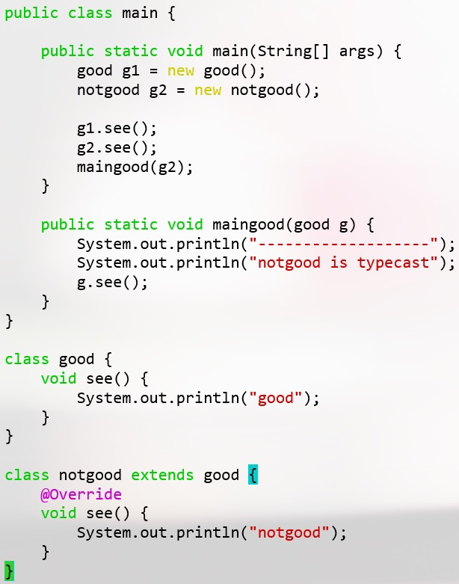
안드로이드 앱 분석
메소드 오버라이딩(Method Overriding)
상속된 메소드의 내용이 자식 클래스에 맞지 않을 경우, 자식 클래스에서 동일한 메소드를 재정의하는 것
출처(책): 이것이 자바다

Slide 8
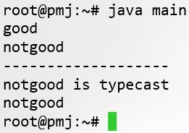
안드로이드 앱 분석

Slide 9
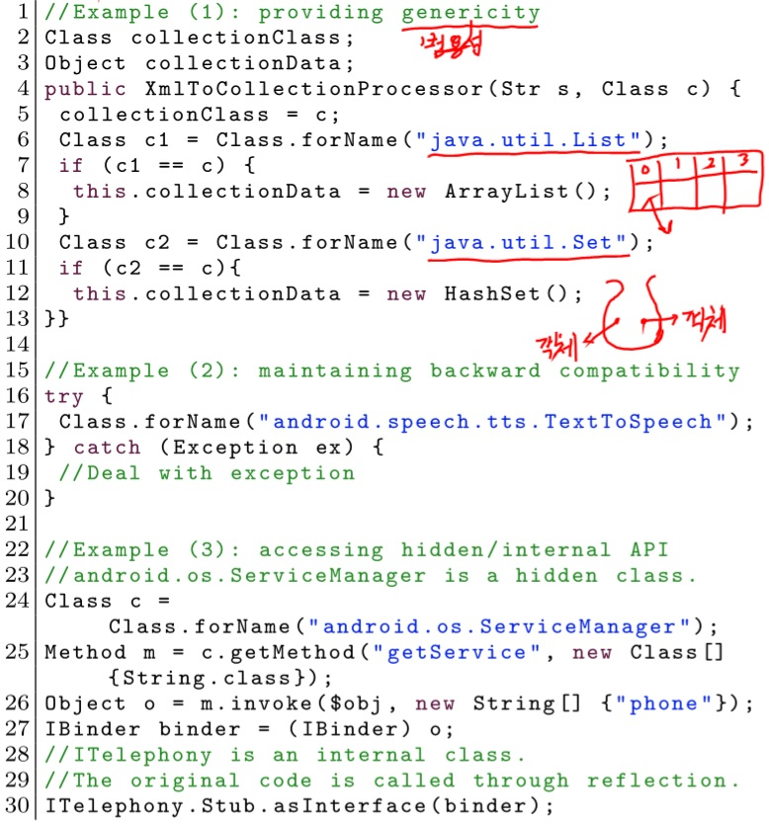
안드로이드 앱 분석
리플렉션(Reflection)
리플렉션은 자바 코드가 필드, 메소드, 로드하는 클래스의 생성자에 대한 정보를 찾고 이용하기 위한 것.
출처(논문): DroidRA

Slide 10
안드로이드 앱 분석
제네릭 타입(Generic type)
타입을 파라미터로 가지는 클래스와 인터페이스
public class Box<T> {
private T t;
public T get() { return t; }
public void set(T t) { this.t = t; }
}
Box<String> box = new Box<String>();
public class Box<String> {
private String t;
public String get() { return t; }
public void set(String t) { this.t = t; }
}

Slide 11
안드로이드 앱 분석
안드로이드 4대 컴포넌트
1. 액티비티 (Activity)
하나의 화면을 하나의 액티비티로 생각
앱을 구성하는 화면을 액티비티로 구현하고 각각의 화면간에 이동하는 과정은 각각의 액티비티를 필요에 따라 열거나 닫거나 하는 과정
2. 서비스 (Service)
백그라운드에서 실행되는 프로세스
3. 브로드캐스트 수신자(Broadcast Receiver)
브로드캐스팅은 메시지를 여러 객체에서 전달하는 방법을 의미
전달된 브로드캐스팅 메시지는 브로드캐스트 수신자라는 앱 구성 요소를 이용해서 받을 수 있음
4. 콘텐츠 제공자 (Content Provider)
콘텐츠 제공자는 한 프로세스의 데이터에 다른 프로세스에서 실행 중인 코드를 연결하는 표준 인터페이스
안드로이드 시스템에서 앱은 콘텐츠 제공자를 통해 제공하고자 설정한 공유 범위 내에서 네트워크, 데이터베이스, 파일시스템을 제공할 수 있고, 다른 앱은 콘텐츠 해결자(Content Resolver)를 통해서 관련 정보를 얻을 수 있음
출처(책): 안드로이드 애플리케이션 리버스 엔지니어링

Slide 12
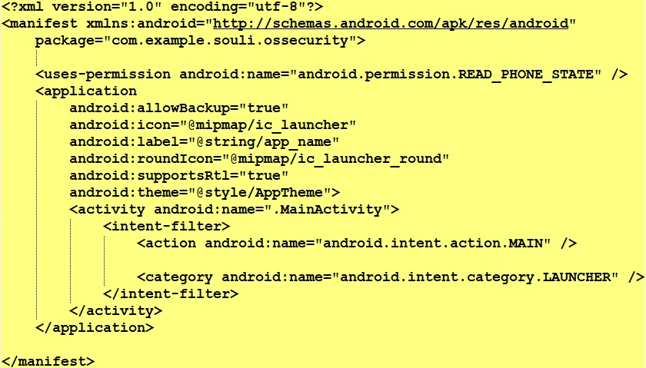
안드로이드 앱 분석
안드로이드 앱 설정 파일
AndroidManifest.xml
package : 앱을 구분하기 위한 이름
동일한 디바이스에 동일한 패키지 이름을 갖는 앱은 설치될 수 없음

Slide 13
안드로이드 앱 분석
안드로이드 앱 설정 파일
AndroidManifest.xml
permission : 앱의 기능 상 필요한 권한을 명시
Android 6.0 이상에서 dangerous permission은 실행 중에 user에게 요청하도록 프로그래밍 해야함

Slide 14
안드로이드 앱 분석
안드로이드 앱 설정 파일
AndroidManifest.xml
application 속성 : 앱에 필요한 컴포넌트 등을 명시
application 속성 안에 있는 android:name은 처음 시작하는 클래스명을 의미

Slide 15

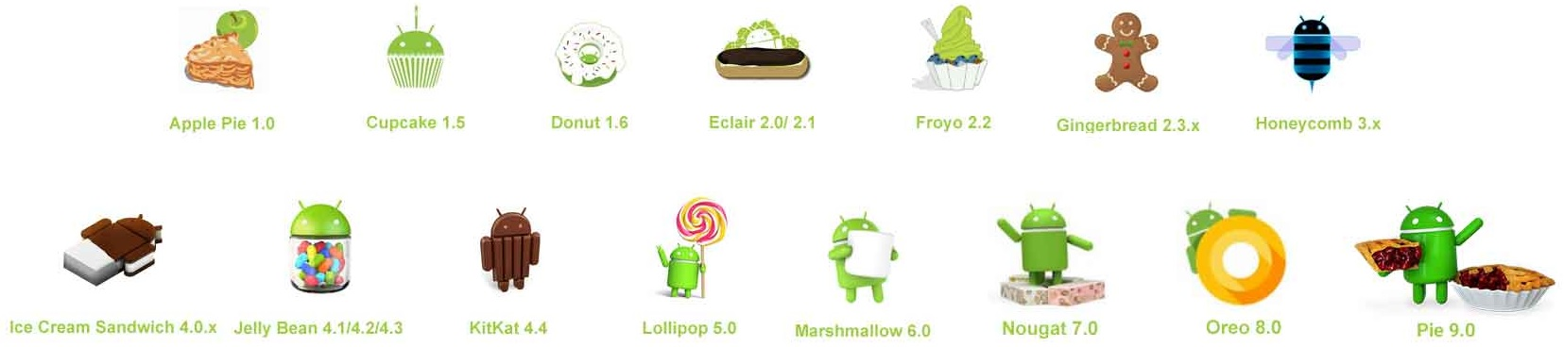
안드로이드 앱 분석
안드로이드 Sdk 버전
앱 개발 시에 최소 Sdk 버전과 대상 Sdk 버전을 설정할 수 있음
Apktool로 앱을 디스어셈블하면 "apktool.yml"이라는 파일이 생성되는데, 그 파일을 열면 sdkInfo 정보를 확인할 수 있음
출처(웹사이트): https://mindster.in/blog/evolution-android

Slide 16
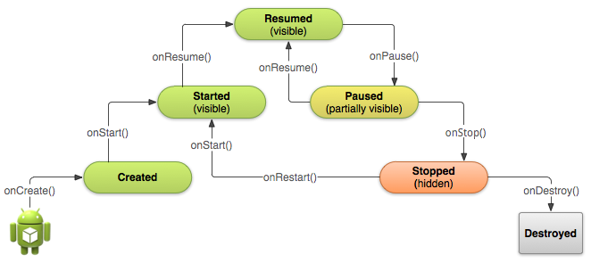
안드로이드 앱 분석
안드로이드 액티비티 수명 주기
main() 메서드로 앱이 실행되는 다른 프로그래밍 패러다임과는 달리, 안드로이드 시스템은 Activity 인스턴스 수명 주기의 특정 단계에 부합하는 특정 콜백 메서드를 호출하여 해당 인스턴스 내 코드를 실행한다
https://developer.android.com/training/basics/activity-lifecycle/starting?hl=ko

Slide 17
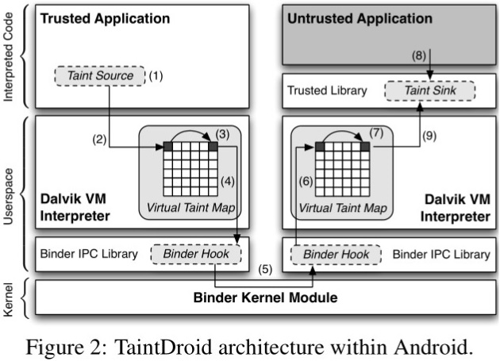
안드로이드 앱 분석
안드로이드 디바이스 드라이버
Binder
최대 크기가 512바이트인 패킷까지만 전송할 수 있다. 따라서 소용량 데이터 전송에 사용한다.
string을 쓸 때는 Java의 표준에 맞춰서 length, unicode(2바이트)의 형태로 맞춰준다.
원격지에 있는 함수를 호출한다. 그러기 위해선 객체를 보내주어야 하는데 이를 보통 객체 직렬화(object serialization)라고 하지만, 안드로이드에서는 flatten 이라는 용어를 쓴다.
https://developer.android.com/training/basics/activity-lifecycle/starting?hl=ko
출처(논문): TaintDroid An Information-Flow Tracking System for Realtime Privacy

Slide 18
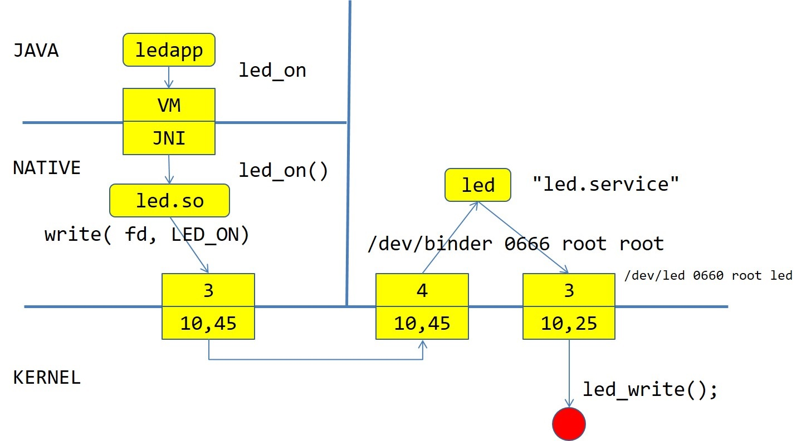
안드로이드 앱 분석
안드로이드 OS
app process
service process
Binder driver
출처(강의): 아임구루 김정인대표님
기기의 led를 on시키는 device driver

Slide 19
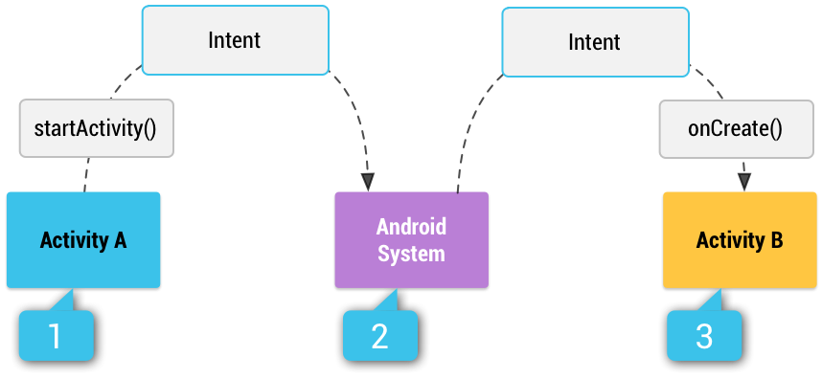
안드로이드 앱 분석
안드로이드 인텐트 및 인텐트 필터
인텐트(Intent)
일종의 매시지 객체, 이것을 사용해 다른 앱 구성 요소로부터 작업을 요청할 수 있다.
명시적 인텐트 : 시작할 구성 요소를 이름으로 지정(완전히 정규화된 클래스 이름)
암시적 인텐트 : 특성 구성 요소의 이름을 대지 않지만, 그 대신 수행할 일반적인 작업을 선언하여 또 다른 앱의 구성 요소가 이를 처리할 수 있도록 해준다.
인텐트 필터(Intent filter)
앱의 매니페스트 파일에 들어 있는 표현으로, 해당 구성 요소가 수신하고자 하는 인텐트의 유형을 나타낸 것
https://developer.android.com/guide/components/intents-filters?hl=ko

Slide 20
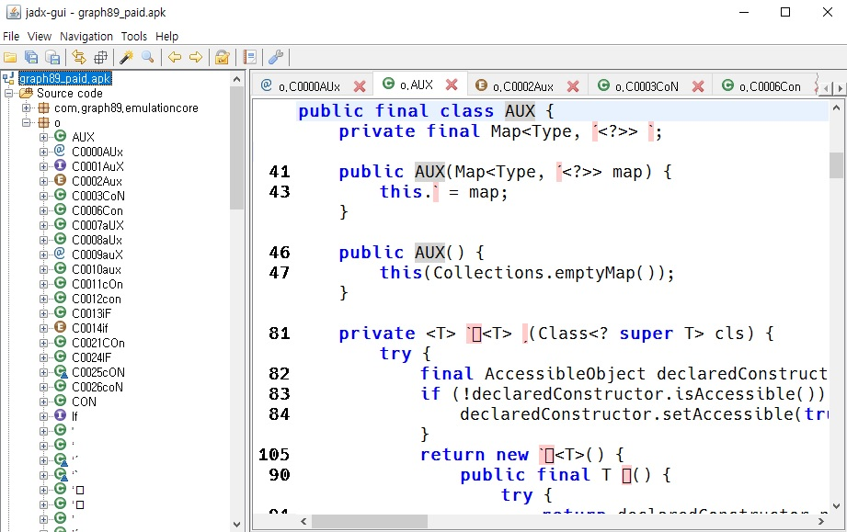
안드로이드 앱 분석
안드로이드 앱 정적 분석
Jadx
디컴파일 도구
https://github.com/skylot/jadx
Gui와 Cli 버전 모두 존재

Slide 21
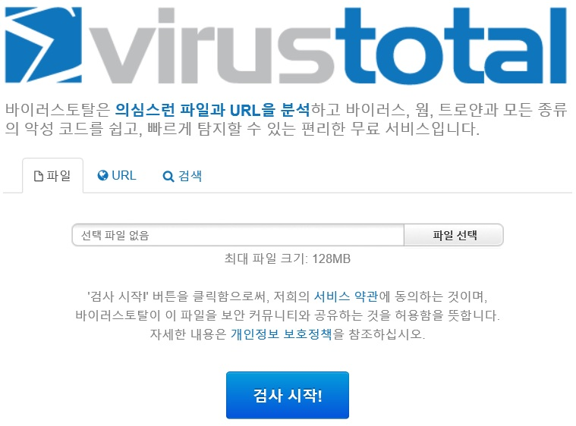
안드로이드 앱 분석
Virus Total
https://www.virustotal.com/ko/

Slide 22
Thank You !

